Slide 1


STOK YÖNETİM SİSTEMİ

Slide 2
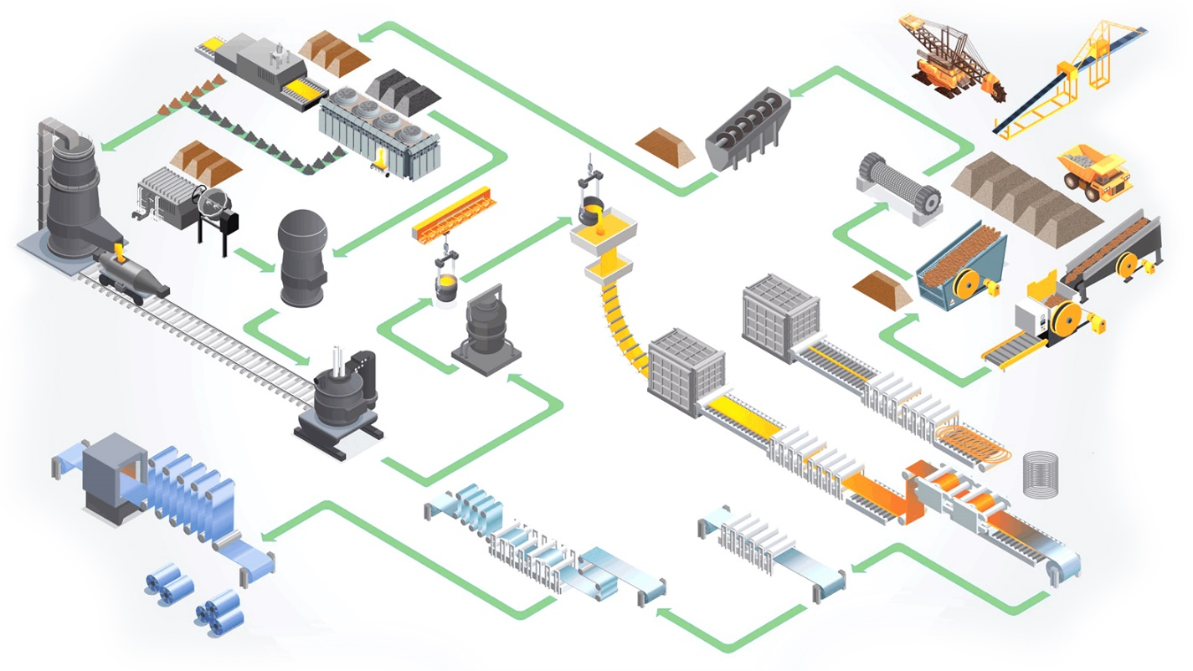
STOK SAHASI YÖNETİMİ NEDİR?
Stok Sahası Yönetimi; hurda, kütük, kangal, profil, ray ve demiryolu tekeri gibi ağır ve hacimli ürünlerin, üretim öncesi, üretim süreci ve ambarlama-sevkiyat aşamalarında, adresli ve izlenebilir alanlarda düzenli şekilde depolanması ve yönetilmesidir.

Slide 3
MEVCUT STOK SAHASI YÖNETİMİNDEKİ SORUNLAR
Takiplerin farklı programlar üzerinden yapılması (Seviye 2, Excel, EWM).
Seviye 2’de bir istifteki yer değişikliklerinin yapılamaması; bu nedenle değişikliklerin Excel üzerinden takip edilmesi.
Üretim planlamanın, stok sahasındaki mevcut durumu görmekte zorlanması ve buna bağlı olarak üretim programını uygun şekilde hazırlayamaması.
Kütük bazlı takibin yapılamaması
1
2
3
4

Slide 4
STOK YÖNETİM SİSTEMİNDEKİ AMAÇ NEDİR?
En kolay şarj edilebilecek stokların görüntülenebilmesi
Kalite, ürün tipi, tesis ve depo yeri bazında stok raporlarının alınabilmesi
Hurdaya ayrılabilmesi
Yer değiştirme işlemlerinin yapılabilmesi
Hareketlerinin izlenmesi
Üretilen kütüklerin:

Slide 5
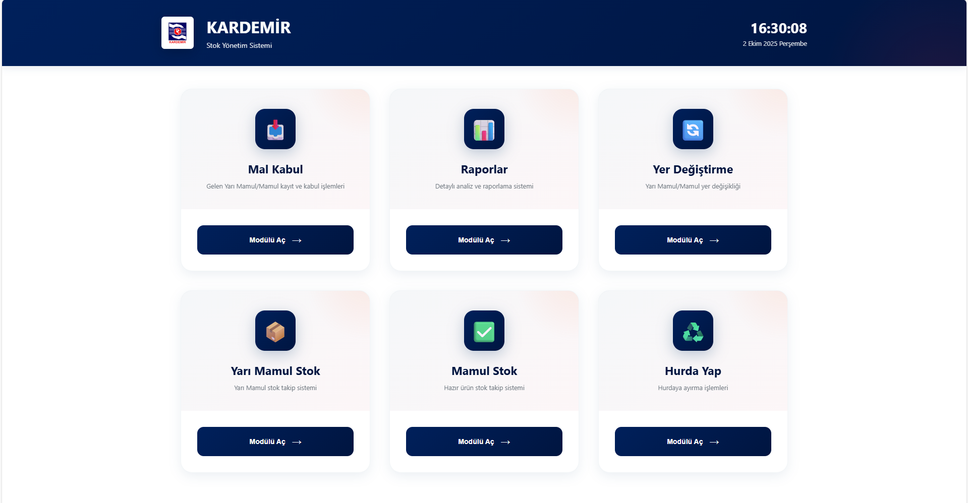


Slide 6
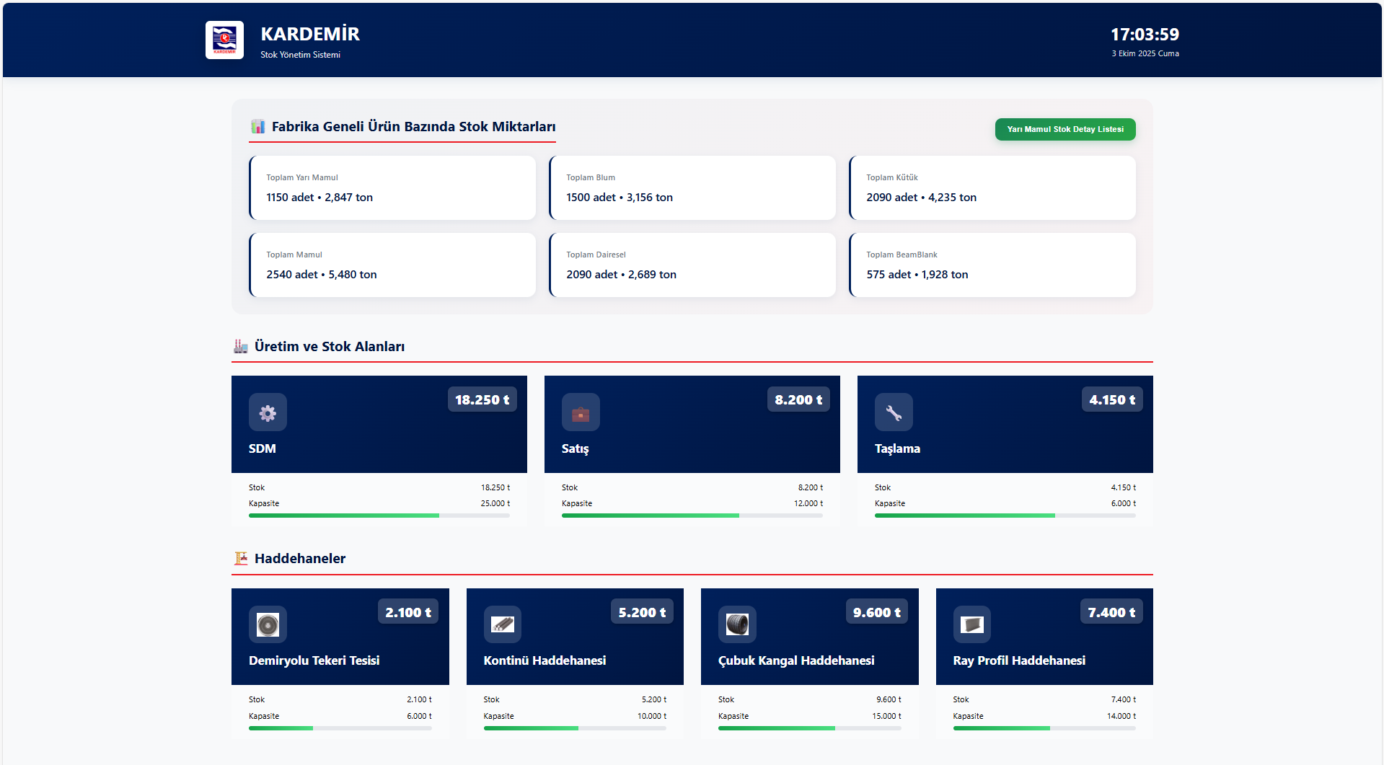

Slide 7
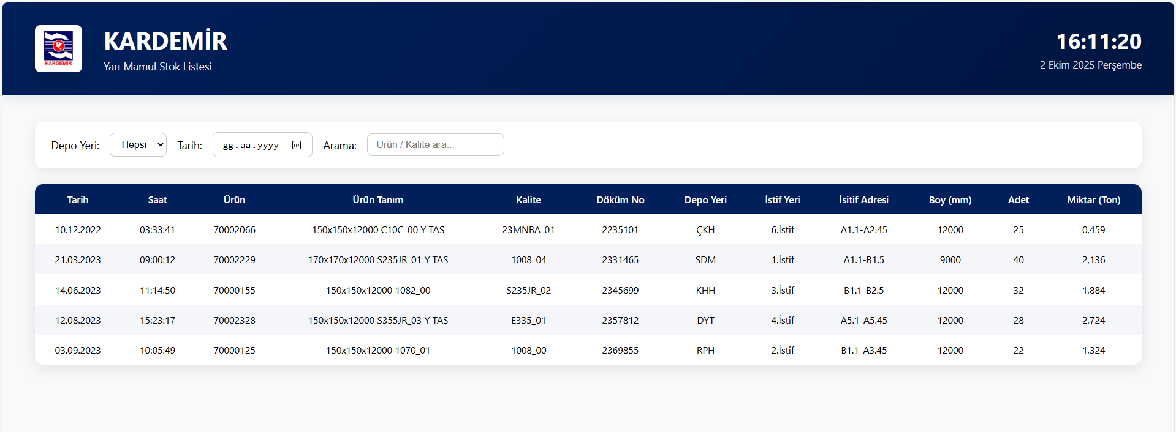
YARI MAMUL STOK EKRANI
Yarı Mamul Stok Detay Listesi, Kardemir’deki yarı mamul stoklarının tarih, ürün, kalite, depo ve miktar bilgileriyle listelendiği ve depo/tarih/ürün-kalite bazlı filtreleme yapılabildiği stok takip ekranıdır.

Slide 9
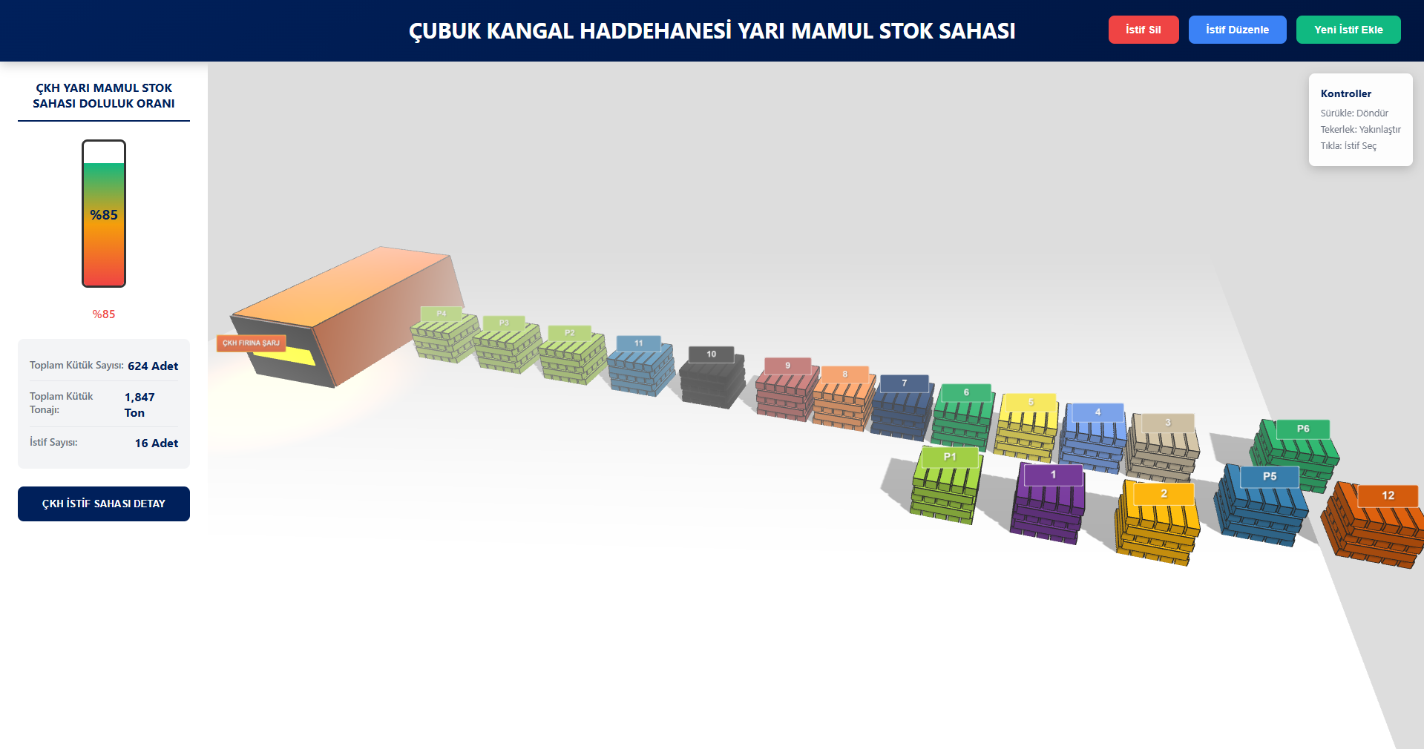
DÖKÜM / KALİTE ARA

Slide 10
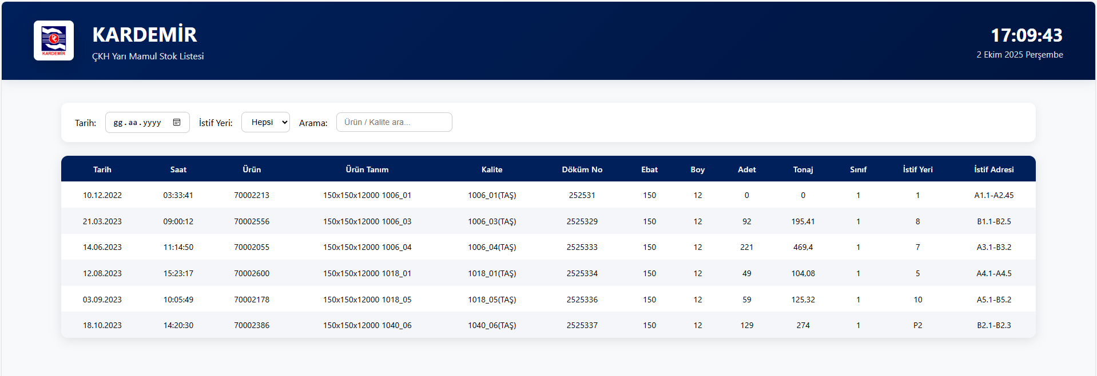
ÇKH DETAY EKRANI
ÇKH Yarı Mamul Stok Detay Ekranı, ÇKH Yarı Mamul Stok Listesi’ni tarih, istif yeri ve ürün/kaliteye göre filtreleyerek kullanıcıya stokta bulunan kütüklerin detaylarını tablo halinde gösteren arayüzdür.

Slide 11

DÖKÜM / KALİTE ARA
B1.1- B1.30
A1.5-B1.15

Slide 12
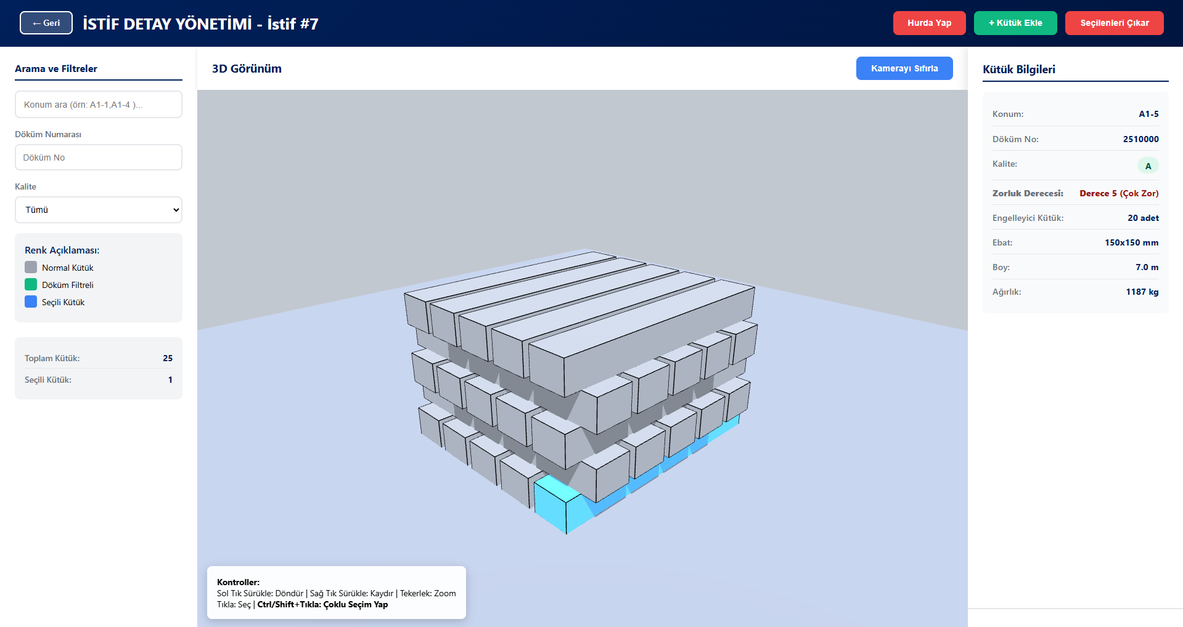
İSTİF DETAY

Slide 13
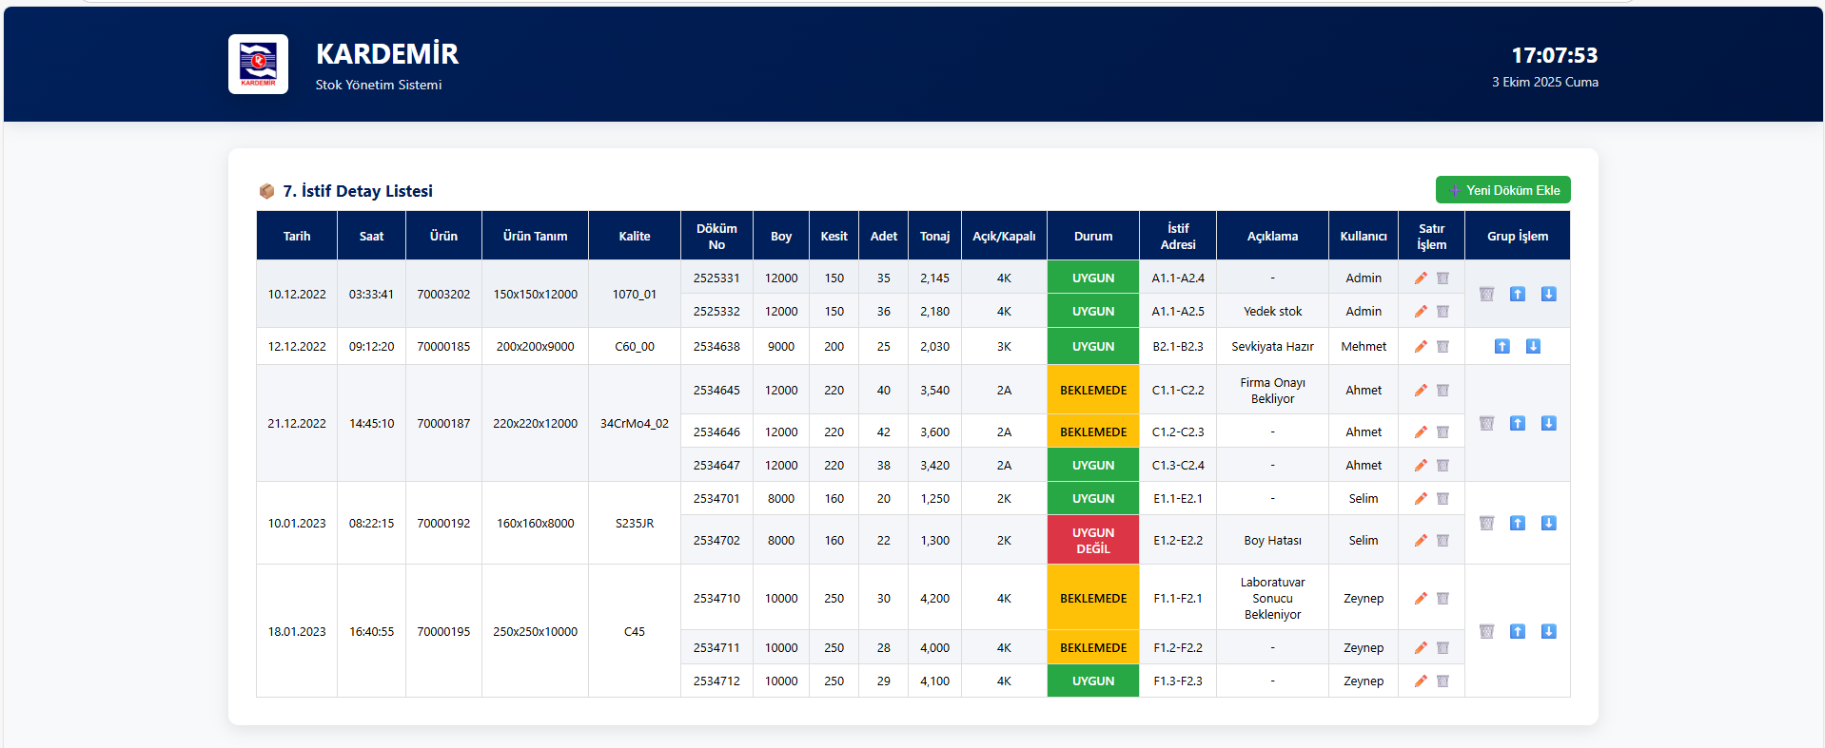
İSTİF DETAY EKRANI
İstif Detay Ekranı, İstif Alanı’ndaki stok detaylarını ürün, döküm, adet, tonaj ve durum bilgileriyle birlikte listelerken kullanıcıya satır veya grup bazlı işlem yapma ve yeni döküm ekleme imkânı sunmaktadır.

Slide 14
Vinç veya taşıma aracı ile malzeme kabul sahasına(sehpaya) indirilir.
Kabul edilen malzeme, tablet/terminal üzerinden sisteme kaydedilir.
Depo yeri ve adresi seçilir.
Tanımlı depo alanına yönlendirilir.
Forklift/vinç ile yerine konur.
Kabul işlemi onaylanır.
Sistemde stok miktarı otomatik güncellenir.
MAL KABUL İŞLEMİ
Mal Kabul İşlemi, stok sahasına gelen kütük/ürünlerin teslim alınması, kimliklendirilmesi ve sisteme kaydedilmesi sürecidir.

Slide 15
YER DEĞİŞTİRME İŞLEMİ
Yer Değiştirme İşlemi, stok sahasındaki malzemelerin aynı alan içinde farklı lokasyonlara taşınması veya bir depodan başka bir depoya gönderilerek sistemde güncellenmesi işlemidir.
Tablet/terminal üzerinden “Yer Değiştirme” seçilir.
Malzemenin mevcut yeri seçilir.
Yeni istif yeri belirlenir.
Sistem üzerinde istif yeri bilgisi güncellenir.
Mevcut Stok Sahası İçinde Yer Değiştirme
Tablet/terminal üzerinden “Yer Değiştirme” seçilir.
Kaynak depo seçilir.
Malzeme taşınır ve yeni depoya teslim edilir.
Sistem üzerinde istif yeri bilgisi güncellenir.
Farklı İki Stok Sahası Arasında Yer Değiştirme

Slide 16
Hurdaya ayrılacak malzeme belirlenir.
Tablet/terminal üzerinden “Hurda Yap” işlemi seçilir.
Depo yeri, adresi ve ilgili malzeme seçilir.
Malzeme sistemde hurda statüsüne geçirilir.
Hurda olan malzemelerin yer değiştirme işleminden yer değiştirmesi yapılır.
Sistemde stok miktarı otomatik güncellenir.
Hurdaya ayırma gerekçesi (ör: çatlak, ölçü dışı, kalite sorunu) girilir.
HURDA YAPMA İŞLEMİ
Hurda Yapma İşlemi, stok sahasında çeşitli nedenlerle kullanılmaz hale gelen kütüklerin seçilen depo yeri ve malzeme bilgisi üzerinden hurda statüsüne geçirilmesi sürecidir.

Slide 17
TEŞEKKÜRLER

